Slide 1

Cutting stock problem

Slide 2
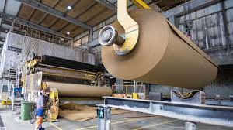
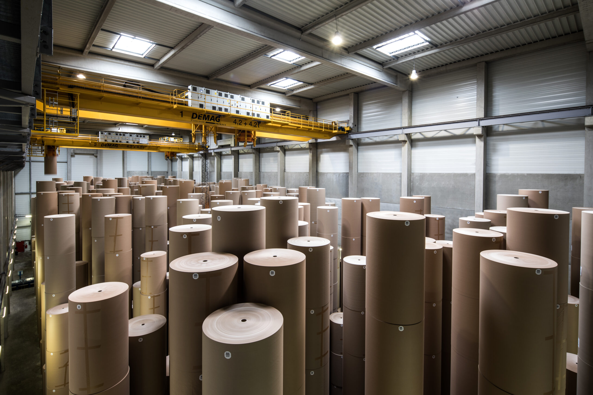

Cutting stock problem
Exemple type d’utilisation :
Usine de production de rouleaux de papier, qui doit fournir un certain nombre de rouleau de tailles différentes pour plusieurs clients coupés à partir d’un rouleau conçu sous un format standard.
Problématique:
Couper un grand nombre de rouleaux présente plusieurs contraintes :
Chaque rouleau qui doit être coupé présente un coût de manutention
Stocker un grand nombre de rouleau à moitié découpé peut représenter un coût de stockage important
Une fois le format standard découpé, le rouleau restant peut ne pas être ré utilisable (trop court pour rentrer dans les machines de découpes)
Objectif :
Ces sociétés ont donc intérêt à minimiser le nombre de rouleau utilisés tout en satisfaisant la demande.
On a donc un problème d’optimisation !

Slide 3
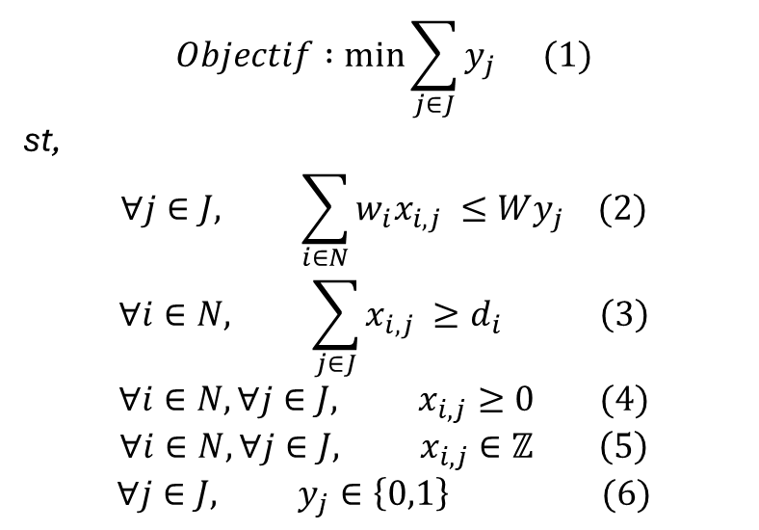
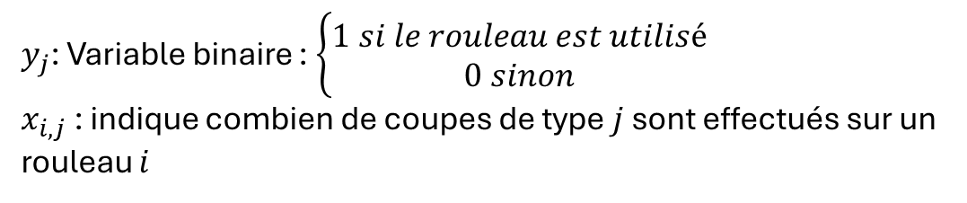
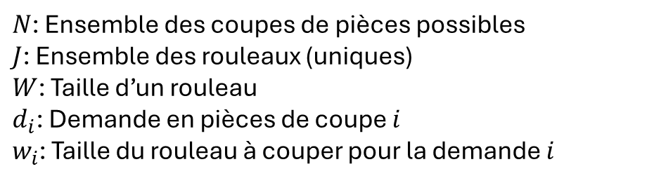
Présentation du modèle
Données du problème :
MILP Modèle :
$N$: Ensemble des coupes de pièces possibles
$J$: Ensemble des rouleaux (uniques)
$W$: Taille d’un rouleau
$d_{i}$: Demande en pièces de coupe $i$
$w_{i}$: Taille du rouleau à couper pour la demande $i$
$$Objectif :\min{\sum_{j∈J}{y_{j} }} (1)$$
st,
$$∀j∈J, \sum_{i∈N}{w_{i}x_{i,j} }≤Wy_{j} (2)$$
$$∀i∈N, \sum_{j∈J}{x_{i,j} }≥d_{i} \left(3\right)$$
$$∀i∈N, ∀j∈J, x_{i,j}≥0 (4)$$
$$∀i∈N, ∀j∈J, x_{i,j}∈ℤ \left(5\right)$$
$$∀j∈J, y_{j}∈\left\{0,1\right\} (6)$$
Variables:
$y_{j}$: Variable binaire : $\left\{\begin{aligned}1 si le rouleau est utilisé \\ 0 sinon\end{aligned}\right.$
$x_{i,j}$ : indique combien de coupes de type $j$ sont effectués sur un rouleau $i$

Slide 4
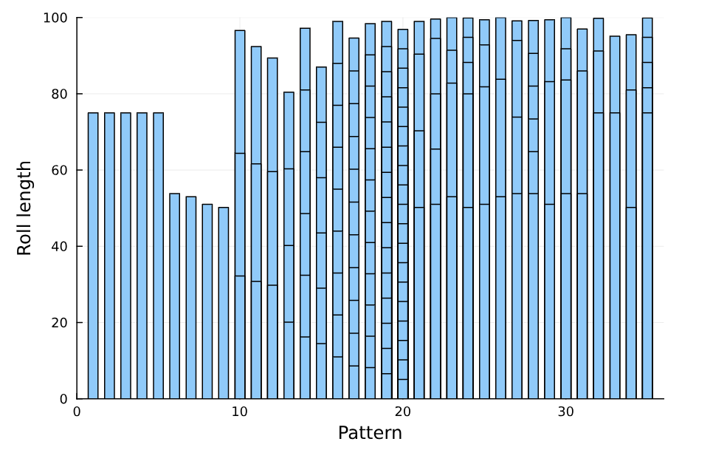

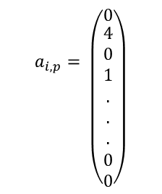
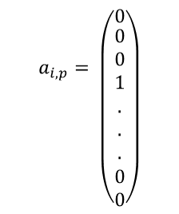
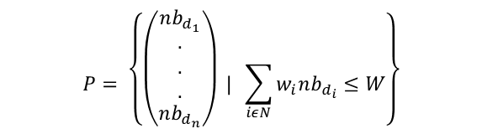
Approche avec generation de colonnes
Décomposition du problème :
Une intuition qui permet d’introduire une méthode de génération de colonne consiste à décomposer le problème en 2,
le premier consiste à générer des coupes de rouleaux possibles.
le deuxième consiste à sélectionner ses coupes pour minimiser le nombre de rouleaux utilisés.
Par exemple pour des tournées de véhicules un problème pourrait être la génération de tournées de coût minimum et le deuxième la sélection des tournées dans un ensemble.
$$a_{i,p}= \left({0 \atop \begin{aligned}4 \\ 0 \\ 1 \\ . \\ . \\ . \\ 0 \\ 0\end{aligned}}\right)$$
$$a_{i,p}= \left({0 \atop \begin{aligned}0 \\ 0 \\ 1 \\ . \\ . \\ . \\ 0 \\ 0\end{aligned}}\right)$$
Un pattern réalisable est donné par :
$$P= \left\{\left({\begin{aligned}nb_{d_{1}} \\ . \\ . \\ .\end{aligned} \atop nb_{d_{n}}}\right) | \sum_{iεN}{w_{i}nb_{d_{i}}≤W}\right\}$$
On peut noter chaque pattern comme un vecteur dont les valeurs représentent le nombre de fois que la demande $i$ est présente.

Slide 5
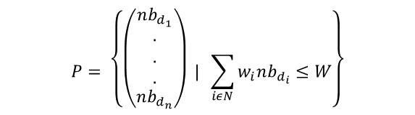
Approche avec generation de colonnes
$$P= \left\{\left({\begin{aligned}nb_{d_{1}} \\ . \\ . \\ .\end{aligned} \atop nb_{d_{n}}}\right) | \sum_{iεN}{w_{i}nb_{d_{i}}≤W}\right\}$$
Pour rappel :
On peut donc noter $a_{i,p}$ la matrice qui donne le nombre de fois que la demande $i$ est coupée dans le pattern $p$.
On a donc une formulation différente, admettons la matrice $a_{i,p}$ connue, le problème revient à sélectionner un pattern $p$ pour respecter la demande on a donc

Slide 6
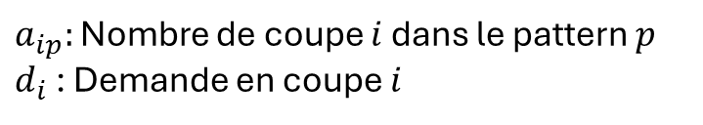
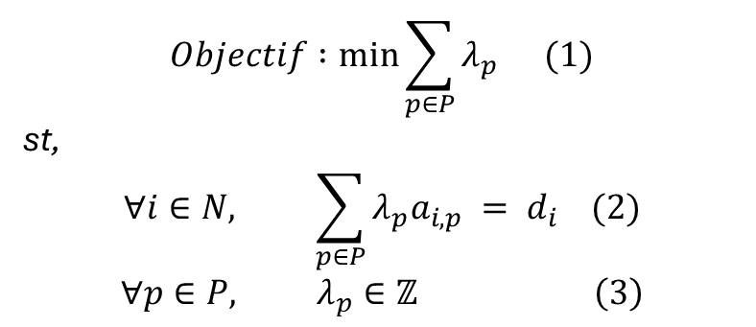
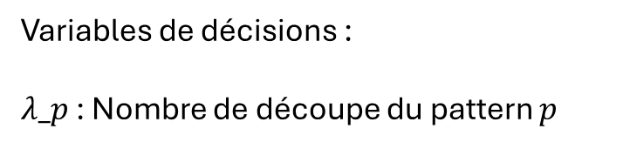
Approche avec generation de colonnes
Modélisation du problème maître :
Données du problème :
Modèle Linéaire :
$a_{ip}:$ Nombre de coupe $i$ dans le pattern $p$
$d_{i}$ : Demande en coupe $i$
$$Objectif :\min{\sum_{p∈P}{λ_{p} }} (1)$$
st,
$$∀i∈N, \sum_{p∈P}{λ_{p}a_{i,p} }= d_{i} (2)$$
$$∀p∈P, λ_{p}∈ℤ \left(3\right)$$
Variables de décisions :
$λ_p$ : Nombre de découpe du pattern $p$
Il y a un très large nombre de pattern différents ($λ_p)$ ce qui nous donne un programme linéaire avec un nombre de variable très élevé. En revanche on observe qu’on a beaucoup moins de contraintes que sur le problème initial.
L’idée est donc de générer les variables petit à petit pour éviter de résoudre un problème de grande dimension
On va donc générer les colonnes de la matrice $a_{ip}$ d’où le nom de génération de colonnes

Slide 7
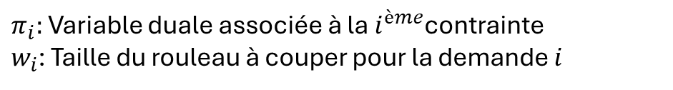
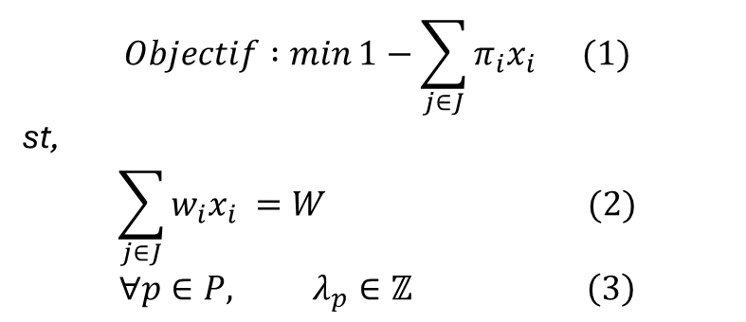
Approche avec generation de colonnes
Modélisation du pricing problem :
L’objectif du pricing problem est de générer des patterns réalisables et dont la forme va permettre d’améliorer la fonction objectif.
Pour cela on minimise les coûts réduits associés à la fonction objectif notés $\overline{z}=1−π×A$
Pricing problem
Données du problème :
$$Objectif :\min{1−\sum_{j∈J}{π_{i}x_{i} }} (1)$$
st,
$$\sum_{j∈J}{w_{i}x_{i} }=W (2)$$
$$∀p∈P, λ_{p}∈ℤ \left(3\right)$$
$π_{i}:$ Variable duale associée à la $i^{ème}$contrainte
$w_{i}$: Taille du rouleau à couper pour la demande $i$
Variables du problème :
$x_{i}:$ Coefficient de la colonne $i$ de la matrice A

Slide 8
Approche avec generation de colonnes
Limites :
On a besoin d’une solution initiale dans la plupart des cas (possibilité de ne pas en utiliser avec une variable –BigM dans la fonction objectif au début).
Pour pouvoir utiliser la dualité on résout un problème linéaire et donc la solution obtenue n’est pas entière, il faut donc retravailler la sortie de l’algorithme pour avoir une solution entière. Plusieurs méthodes sont possibles :
Branch and Price : équivalent du branch and bound mais pour la génération de colonne, permet d’avoir une solution optimale pour un problème en nombre entier
Résoudre une nouvelle fois le master problem avec une contrainte sur les variables de décisions pour les forcer à être entières. → ne donne pas de solutions optimales, c’est une sorte d’heuristique.

Slide 9
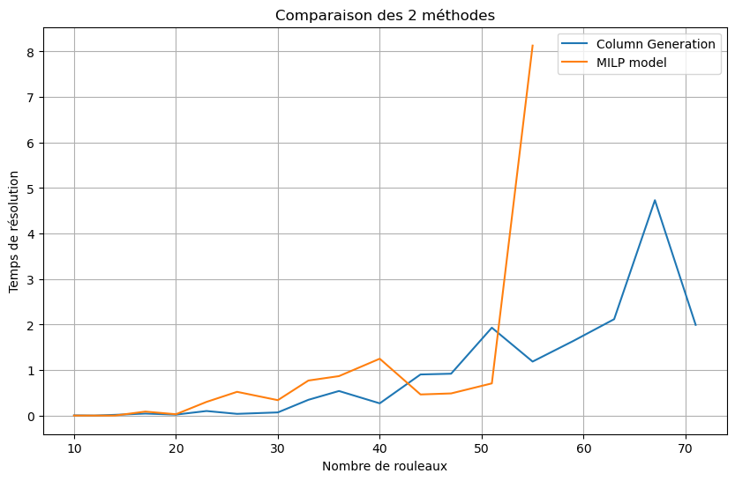
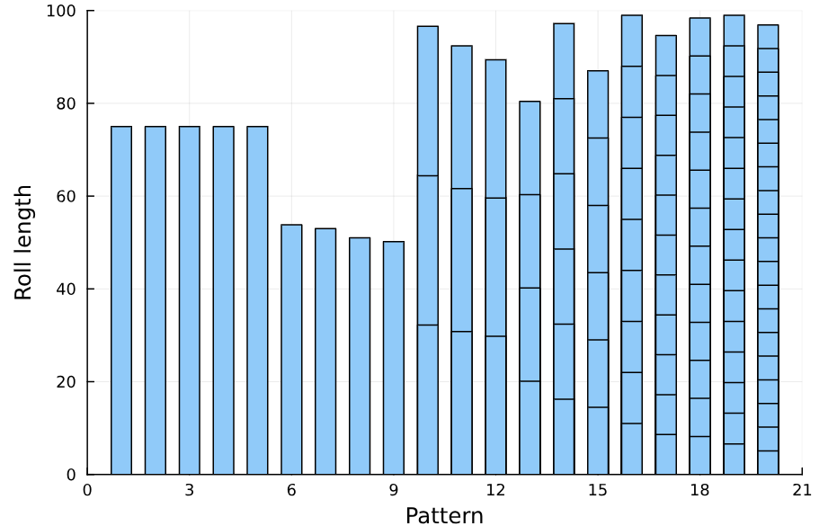
Présentation du modèle
Implémentation :
Génération d’une solution initiale comme la capacité maximale possible pour chaque rouleau avec un unique type de coupe

